Slide 1
CHÀO MỪNG CÁC EM
ĐẾN VỚI TIẾT HỌC HÔM NAY!
Giáo viên: Phạm Thị Minh Thoa

Slide 2




Khởi động

Slide 3


Góc sáng tạo

Slide 4


Bạn là ai?
Góc sáng tạo
Notes:
4

Slide 5

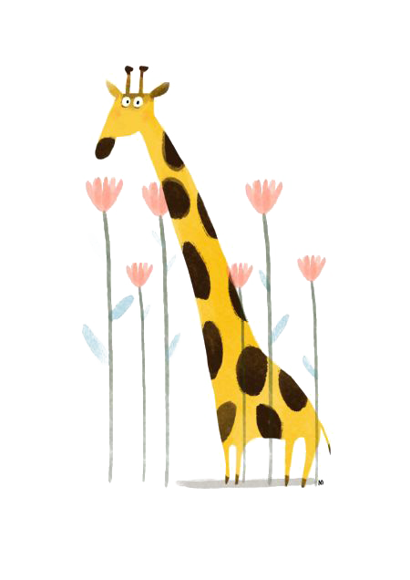
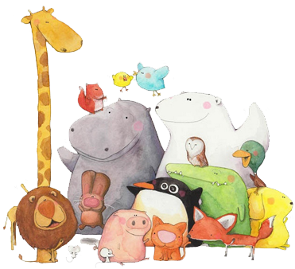
1. Dựa vào gợi ý từ bản tự thuật đã học,
em hãy viết 4- 5 câu giới thiệu bản thân.
Hãy trang trí sản phẩm bằng tranh ảnh
mà em sưu tầm, vẽ hoặc cắt dán

Slide 6









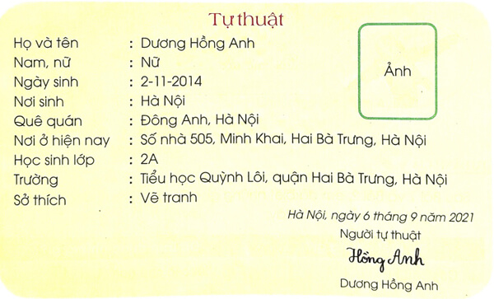





Slide 7





Mình tên là Trần Thị Thảo. Mình sinh ngày 19 tháng 8 năm 2018 ở Bệnh viện đa khoa Chí Linh. Hiện nay mình sống cùng bố mẹ ở phường Chu Văn An, thành phố Hải Phòng. Mình là học sinh lớp 2E trường tiểu học Chu Văn An. Sở thích của mình là lắp mô hình và đọc truyện tranh. Rất vui được làm quen với các bạn.

Slide 8


2. Các tổ nhóm bình chọn sản phẩm có nội dung hay, tranh ảnh đẹp
Notes:
8

Slide 9


Tiêu chí bình chọn
Nội dung
Hình thức
Sáng tạo

Slide 10
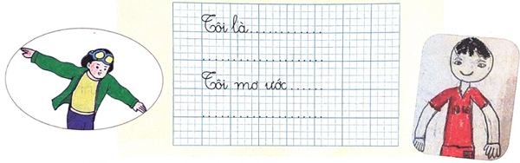
Góc sáng tạo
3.Giới thiệu sản phẩm được bình chọn trước lớp
Notes:
10

Slide 11
Củng cố
bài học

Slide 12
CẢM ƠN CÁC EM
ĐÃ CHÚ Ý THEO DÕI!

